Slide 1

Estudio de Índice Delictivo
ABRIL 2017
Unidad de Análisis
2017

Slide 2
ÍNDICE GENERAL
Abril 2017
Durante el mes de Abril de 2017, se presentaron 182 eventos referentes al Índice Delictivo en la ciudad, 12 eventos más que el mes de Marzo de 2017.

Slide 3
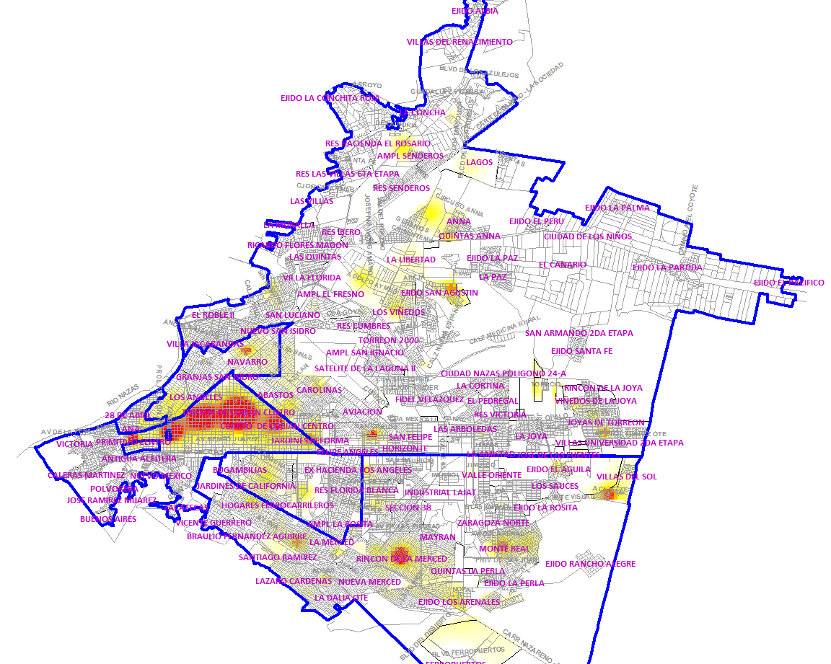
ZONAS CONFLICTIVAS
GENERAL
Abril 2017
ROBO A CASA HABITACIÓN, ROBO A LOCAL COMERCIAL CON VIOLENCIA Y ROBO DE VEHÍCULO
ROBO A LOCAL COMERCIAL CON VIOLENCIA Y ROBO DE A LOCAL COMERCIAL
ROBO A LOCAL COMERCIAL CON VIOLENCIA, ROBO A LOCAL COMECIAL Y ROBO A CASA HABITACIÓN

